Slide 1

การประยุกต์สร้างธุรกิจบนเว็บไซต์โดยใช้
ไมโครซอร์ฟไซต์เซิร์ฟเวอร์

Slide 2
วัตถุประสงค์ของโครงงาน
ที่มาของการสร้างเว็บไซต์บ้านจัดสรร
แนวคิดในการออกแบบ
Notes:
โครงงานเป็นการจัดสร้างเว็บไซต์บ้านจัดสรร เป็นโครงงานที่สืบเนื่องมาจากเทอมที่แล้ว โดยวัตถุประสงค์ของโครงงานนี้เป็นการนำเอาโปรแกรมไมโครซอร์ฟไซต์เซิร์ฟเวอร์มาประยุกต์ใช้กับการสร้างเว็บไซต์เว็บไซต์ทางด้านธุรกิจ
ทำไมถึงเป็นเว็บไซต์บ้านจัดสรร ก็เนื่องมาจากว่า เว็บไซต์ที่ได้จากการสร้างด้วยโปรแกรมไมโครซอร์ฟไซต์เซิร์ฟเวอร์ ค่อนข้างที่จะมีฟังก์ชั่นหรือรูปแบบการทำงานทางด้านธุรกิจที่ครบถ้วน แต่ในโครงงานนี้เราต้องการนำเสนอในแง่ของการนำเอาโปรแกรม MSS มาประยุกต์ใช้ ซึ่งต้องการสร้างความแตกต่างจากรูปแบบเดิม ๆ และเพื่อแสดงให้เห็นว่าโปรแกรม MSS ยังมีความยืดหยุ่น ทำให้เราสามารถที่จะดัดแปลงแก้ไขรูปแบบการทำงานได้ เราจึงได้คิดที่จะสร้างเว็บไซต์บ้านจัดสรรขึ้นมา ซึ่งแนวคิดในการออกแบบเว็บไซต์บ้านจัดสรรนั้น เราได้เน้นไปที่การใช้เว็บไซต์เป็นสื่อในการนำเสนอสินค้าหรือแบบบ้าน หรือพูดง่าย ๆก็คือใช้เว็บไซต์เป็นสื่อในการโฆษณา

Slide 3
เครื่องมือที่ใช้ในการสร้างโครงงานในครั้งนี้
Internet Information Server 4.0
Microsoft Site Server 3.0 Commerce Edition
SQL Server 7.0
ASPUpload
Editor
Notes:
เครื่องมือที่ใช้ในการสร้างโครงงานในครั้งนี้ประกอบไปด้วย
1.โปรแกรม IIS ซึ่งจะทำหน้าที่เป็นเซิร์ฟเวอร์ให้กับเว็บไซต์
2. โปรแกรม MSS เป็นโปรแกรมที่ใช้ในการสร้างเว็บไซต์และฐานข้อมูลเบื้องต้น
3.SQL เป็นโปแกรมที่ใช้งานร่วมกับ MSS
4. ASP Upload เป็นโปรแกรมที่ต้องติดตั้งเพิ่มเติมลงในเครื่องเซิร์ฟเวอร์เพื่อให้สามารถทำการอัพโหลดรูปภาพลงในเครื่องเซิร์ฟเวอร์ผ่านทางบราวเซอร์ได้ ซึ่งเป็น ASP component
5. โปรแกรม Edit ไว้สำหรับดัดแปลงแก้ไขตัวเว็บไซต์

Slide 4
คุณสมบัติของเว็บไซต์
ส่วนของลูกค้า
ส่วนของผู้ดูแลระบบ
- ค้นหาแบบบ้าน
- เลือกดูจากโครงการ
- เลือกอุปกรณ์ตกแต่ง
- คำนวณราคาบ้าน
- คำนวณอัตราการผ่อนชำระ
- เลือกทำเลและจอง
- ตรวจสอบการจอง
- แสดงสถิติความนิยม
- เพิ่มและแก้ไขโครงการ
- เพิ่มและแก้ไขแบบ้าน
- เพิ่มและแก้ไขอุปกรณ์
- ควบคุมการเปิดปิด
- ดูข้อมูลการจอง
- ดูข้อมูลของลูกค้า
- แก้ไขและลบการจอง
- อัพโหลดรูปภาพ
Notes:
ต่อไปเราก็จะมาดูในรายละเอียดของเว็บไซต์ว่าเว็บไซต์นี้ทำอะไรได้บ้าง ซึ่งตัวเว็บไซต์ได้ถูกแบ่งออกเป็น2 ส่วนด้วยกัน คือ ส่วนของผู้ดูแลระบบ หรือเจ้าของกิจการ และ ส่วนของลูกค้า

Slide 5
ส่วนของผู้ดูแลระบบ
ผลิตภัณฑ์
การจัดการ
การควบคุม
อุปกรณ์ตกแต่ง
โครงการ
แบบบ้าน
ลูกค้า
อุปกรณ์ตกแต่ง
การจอง
การเปิดปิด
อุปกรณ์ตกแต่ง
Notes:
ส่วนของผู้ดูแลระบบแบ่งออกได้เป็น 3 ส่วนย่อย ๆ
ส่วนของผลิตภัณฑ์
1.ส่วนของโครงการ 2.ส่วนของแบบบ้าน 3. ส่วนของอุปกรณ์ตกแต่ง
ส่วนของการจัดการเป็นส่วนที่จัดการเกี่ยวกับข้อมูลของลูกค้า
1.ส่วนของลูกค้า 2. ส่วนของการจอง
ส่วนของการควบคุมการเปิดปิดเว็บไซต์
1.การเปิดปิด
นี้ก็เป็นตัวอย่างของหน้าจอ

Slide 6
ส่วนของลูกค้า
เลือกชม
ค้นหา
Profile
แสดงรายการที่มี
Check
แบบบ้าน
Chart
เลือกทำเล
Tip
จอง
Notes:
ส่วนของลูกค้า
1.เลือกชมจากการค้นหา
2.เลือกชมจากโครงการ
3.แสดงผลิตภัณฑ์
4.การคำนวณ
5.เลือกทำเล
6.บันทึกข้อมูลลูกค้า
7.การแสดงสถิติ
8.ตรวจสอบการจอง
9.สาระ
10.เกี่ยวกับบริษัท

Slide 7
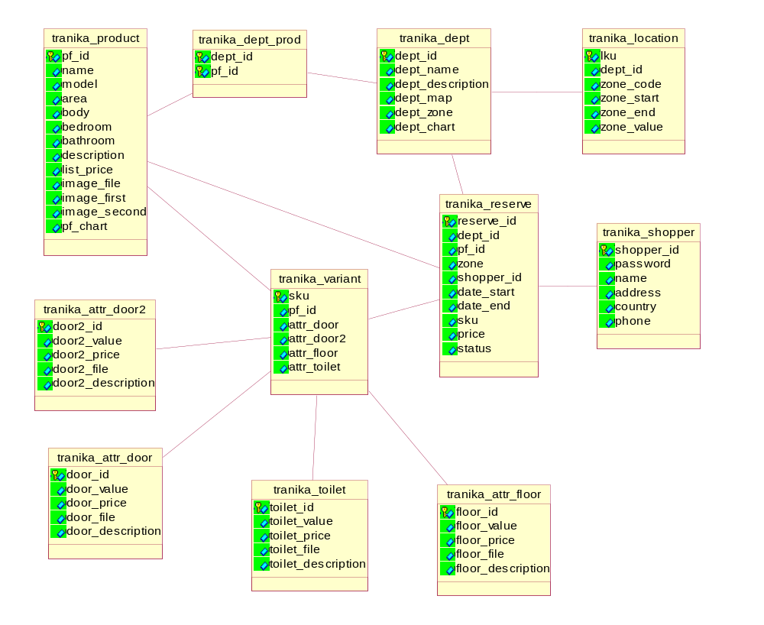

Slide 8
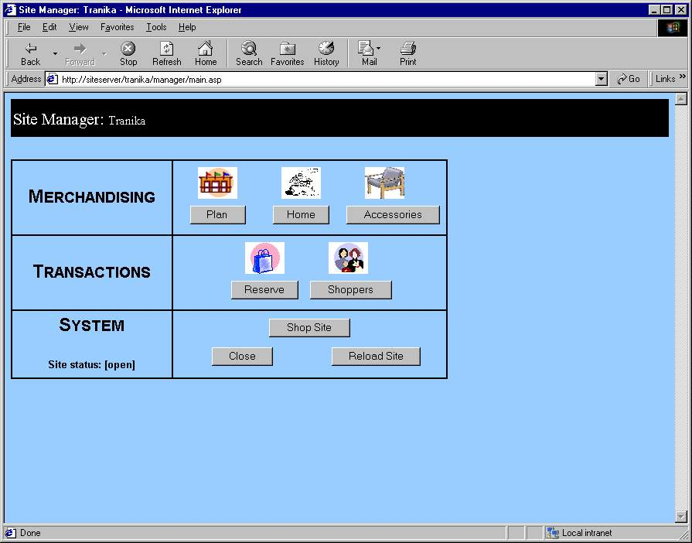

Slide 9
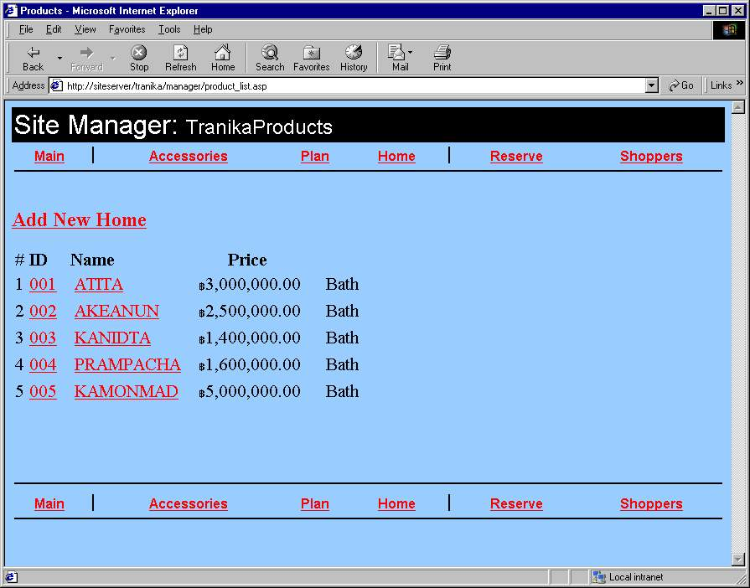

Slide 10
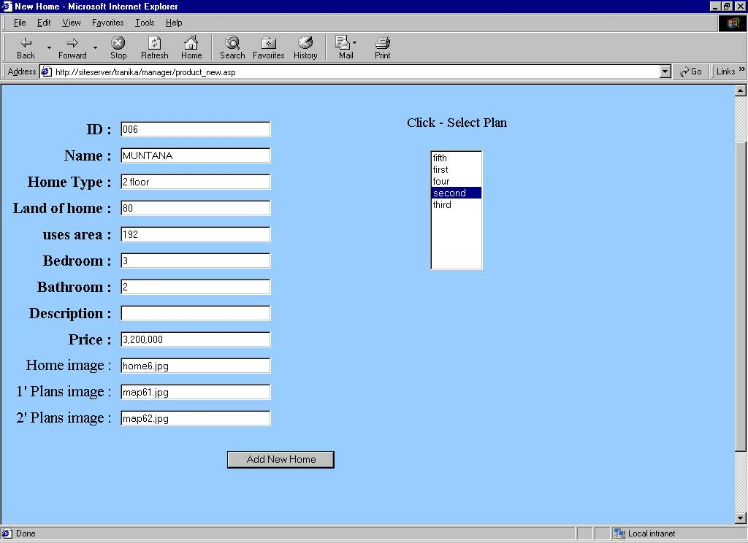

Slide 11
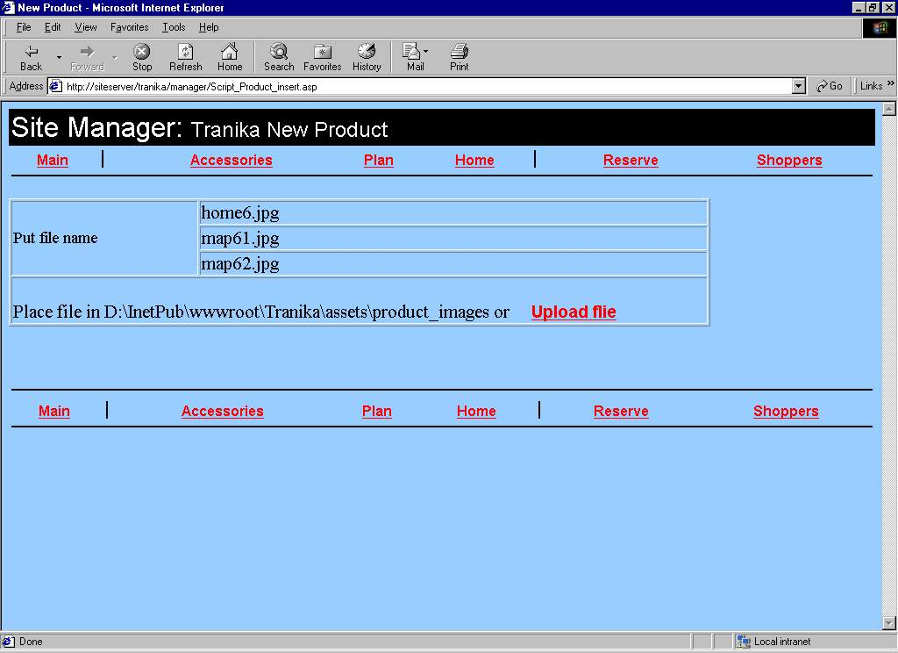

Slide 12
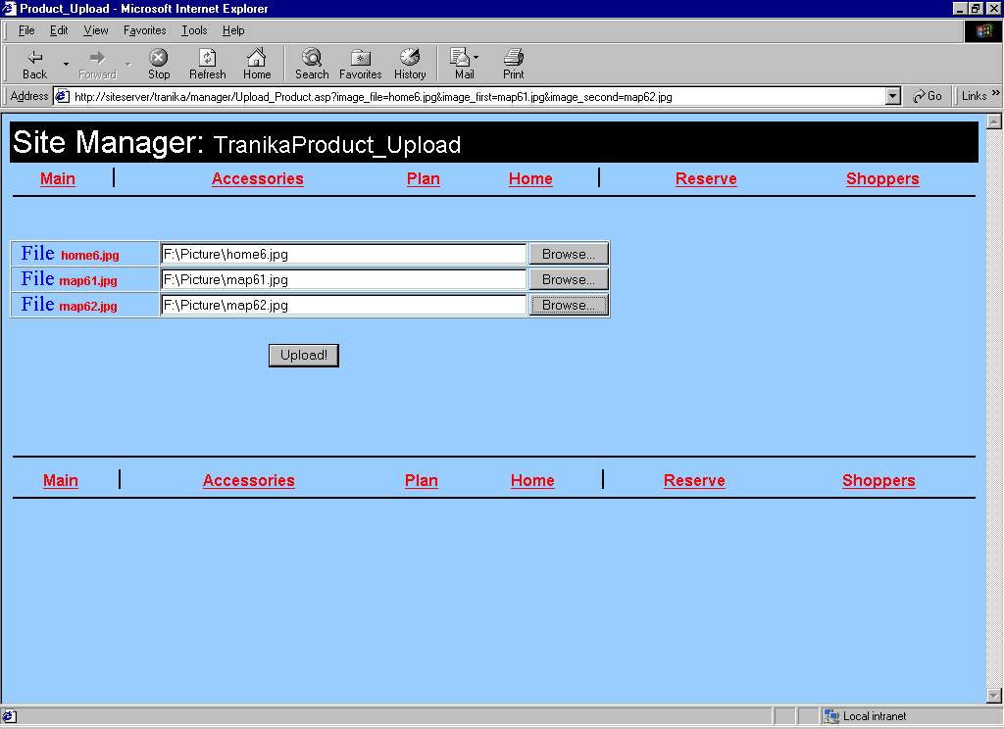

Slide 13
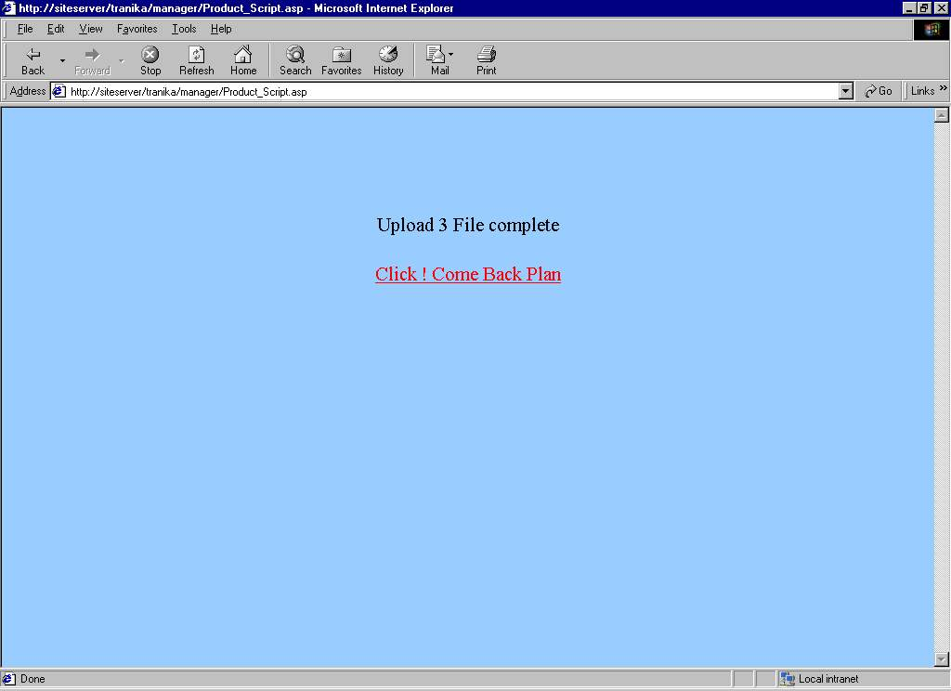

Slide 14
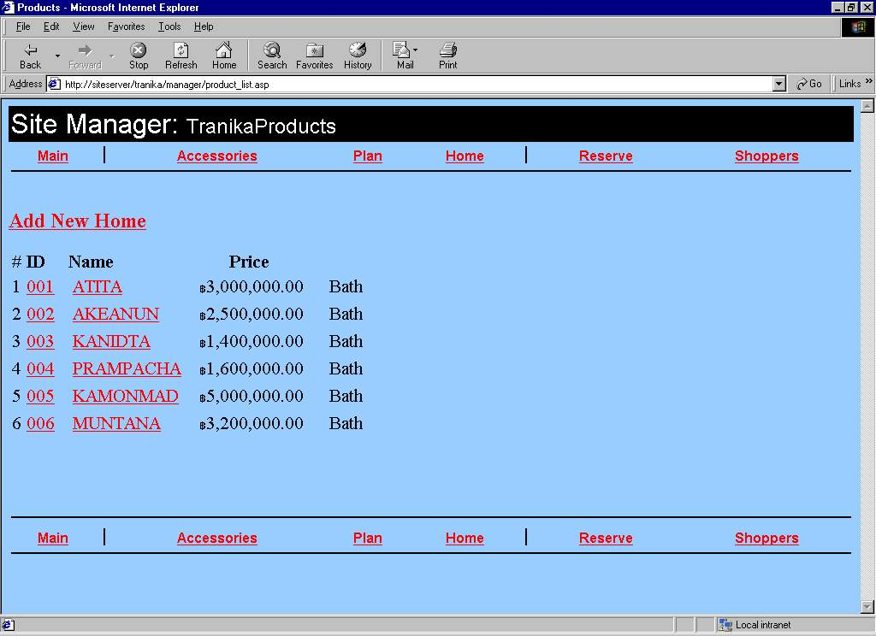

Slide 15
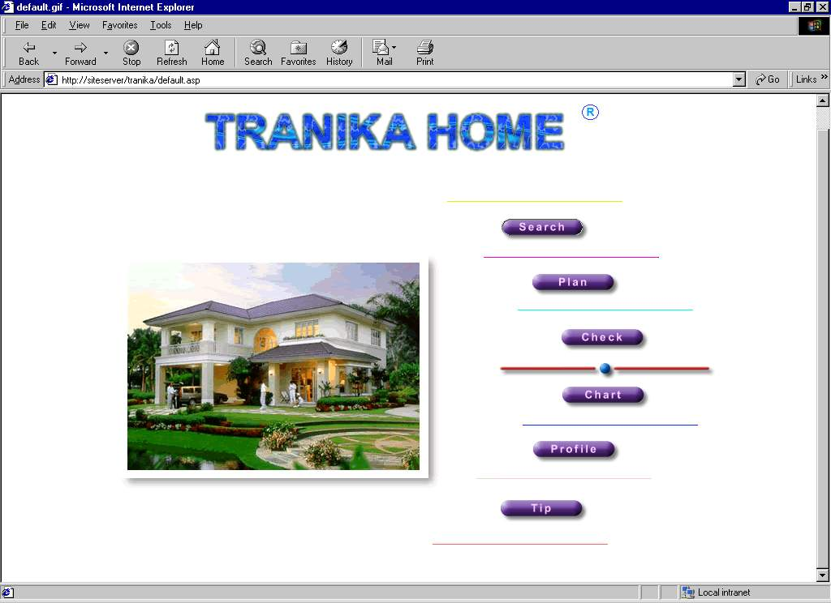

Slide 16
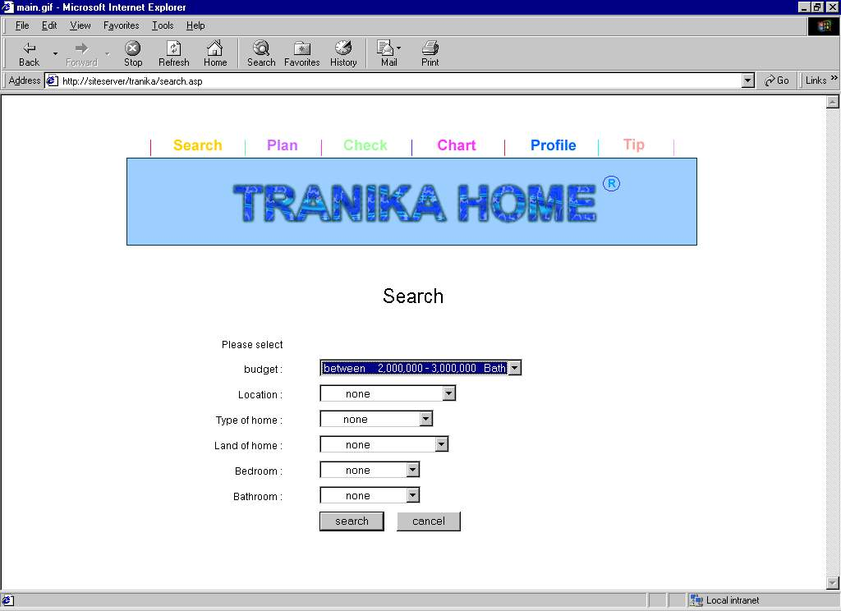

Slide 17
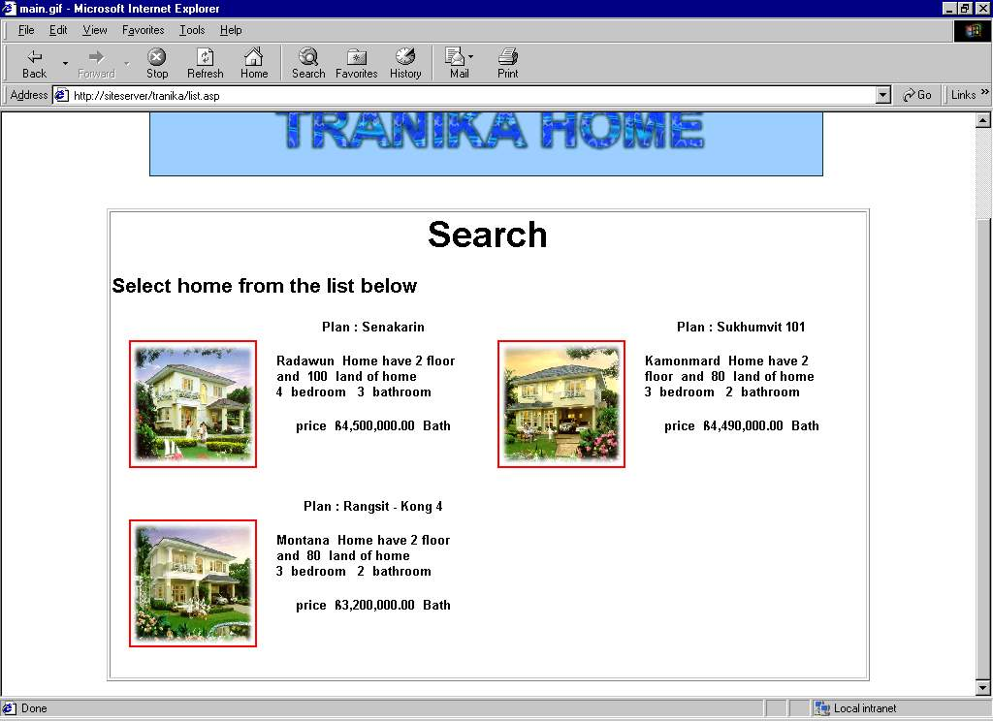

Slide 18
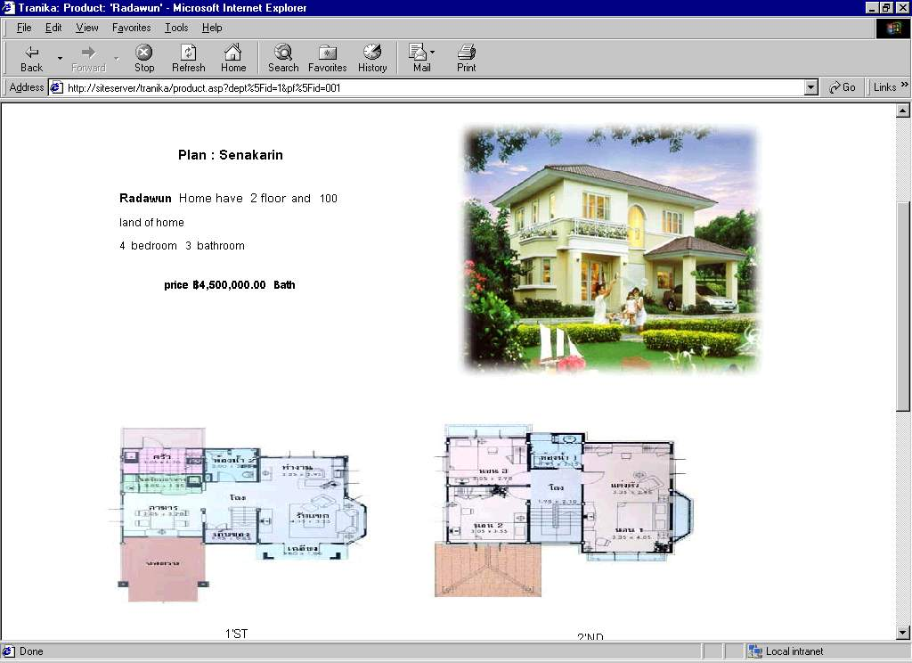

Slide 19
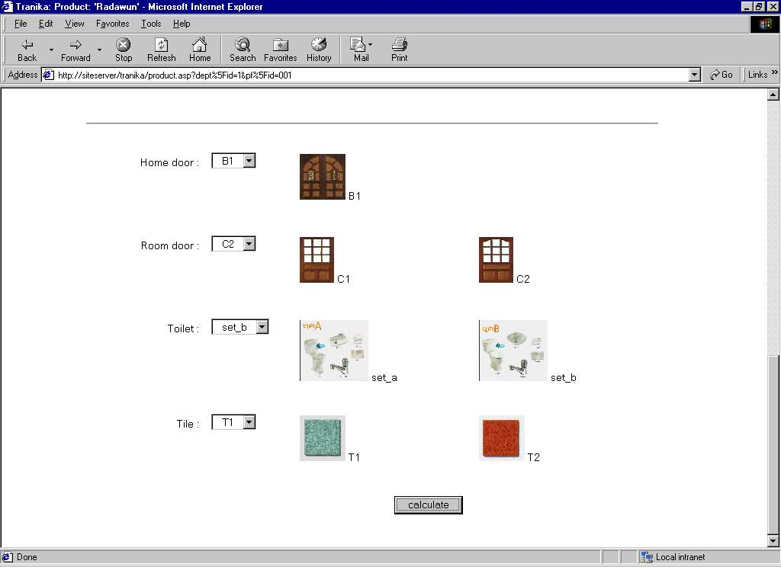

Slide 20
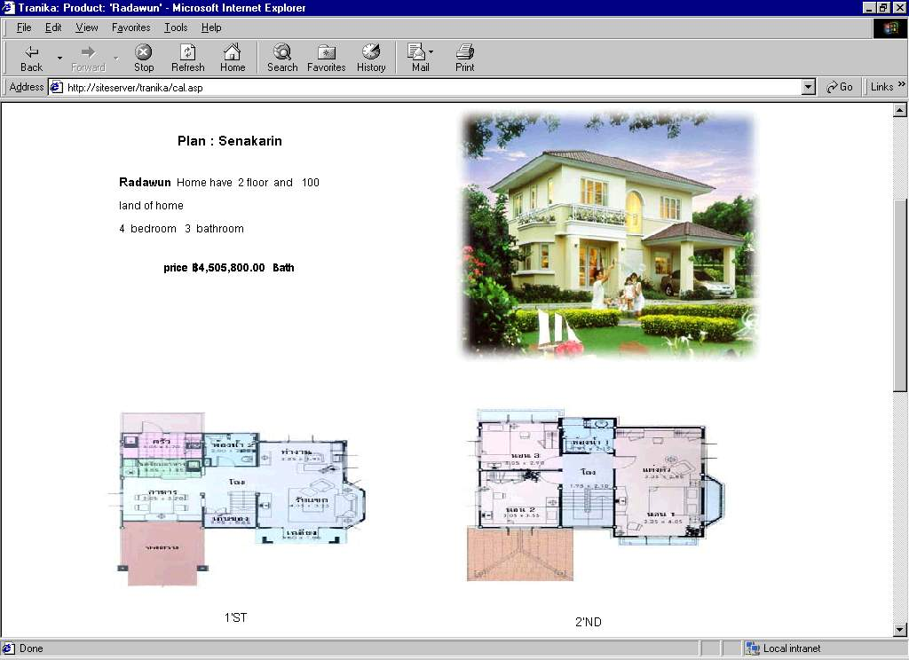

Slide 21
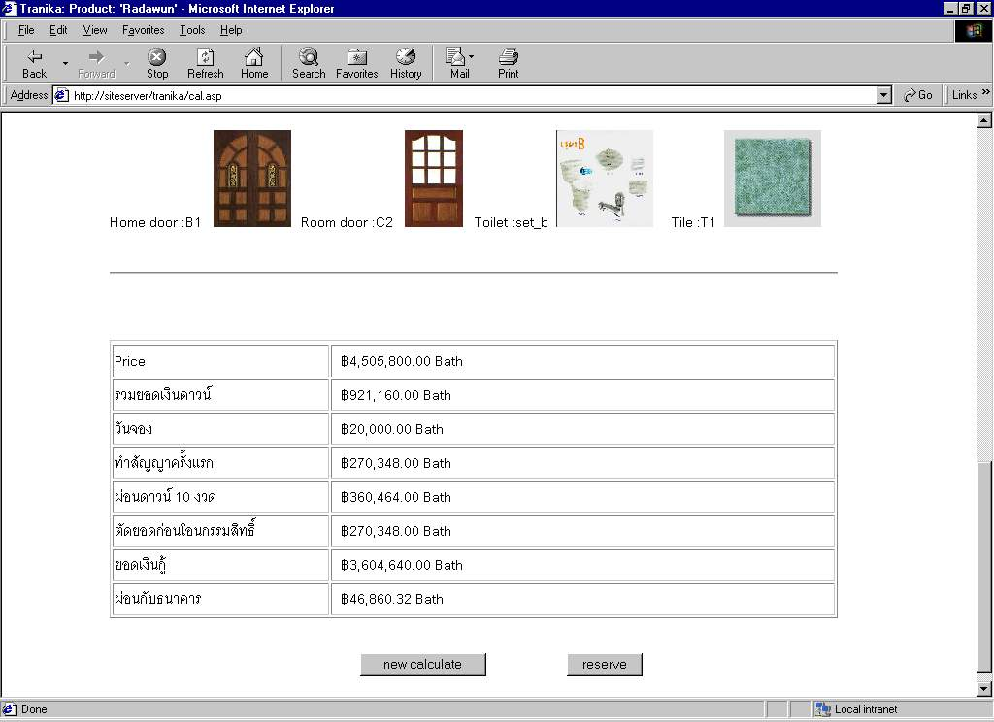

Slide 22
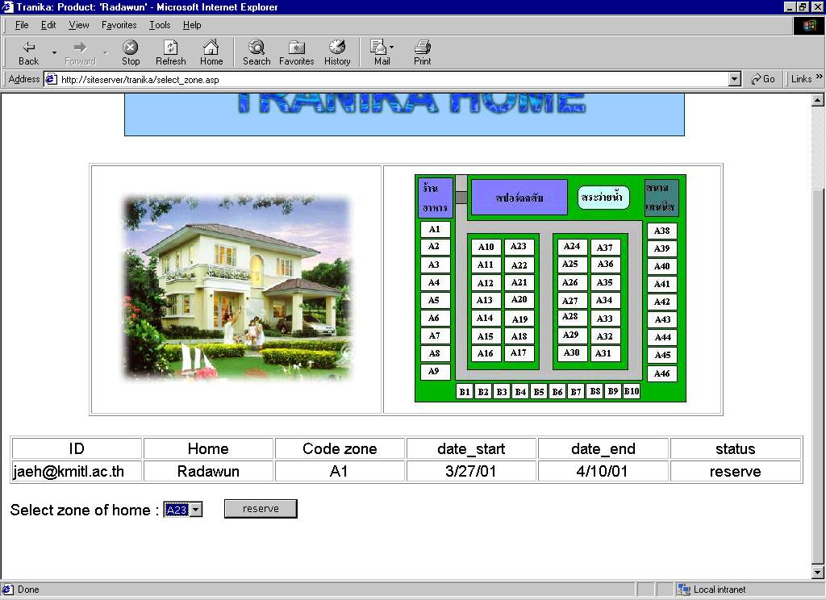

Slide 23
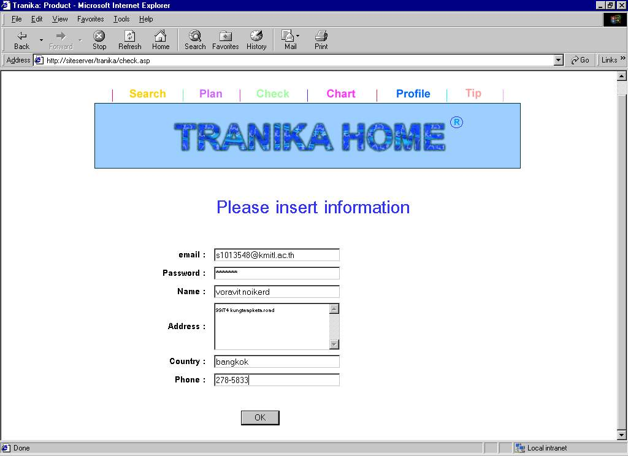

Slide 24
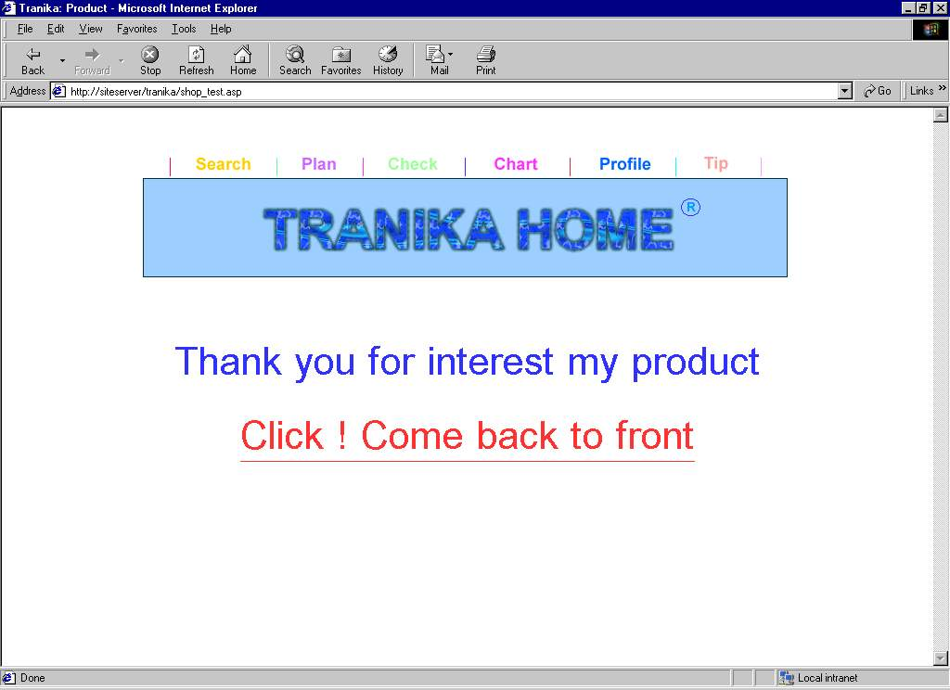

Slide 25
สรุป

